Slide 1






適性
在
教育
人文
一所「另類教育」的學校
蔡孟紋、陸瑋、吳堃榮

Slide 2
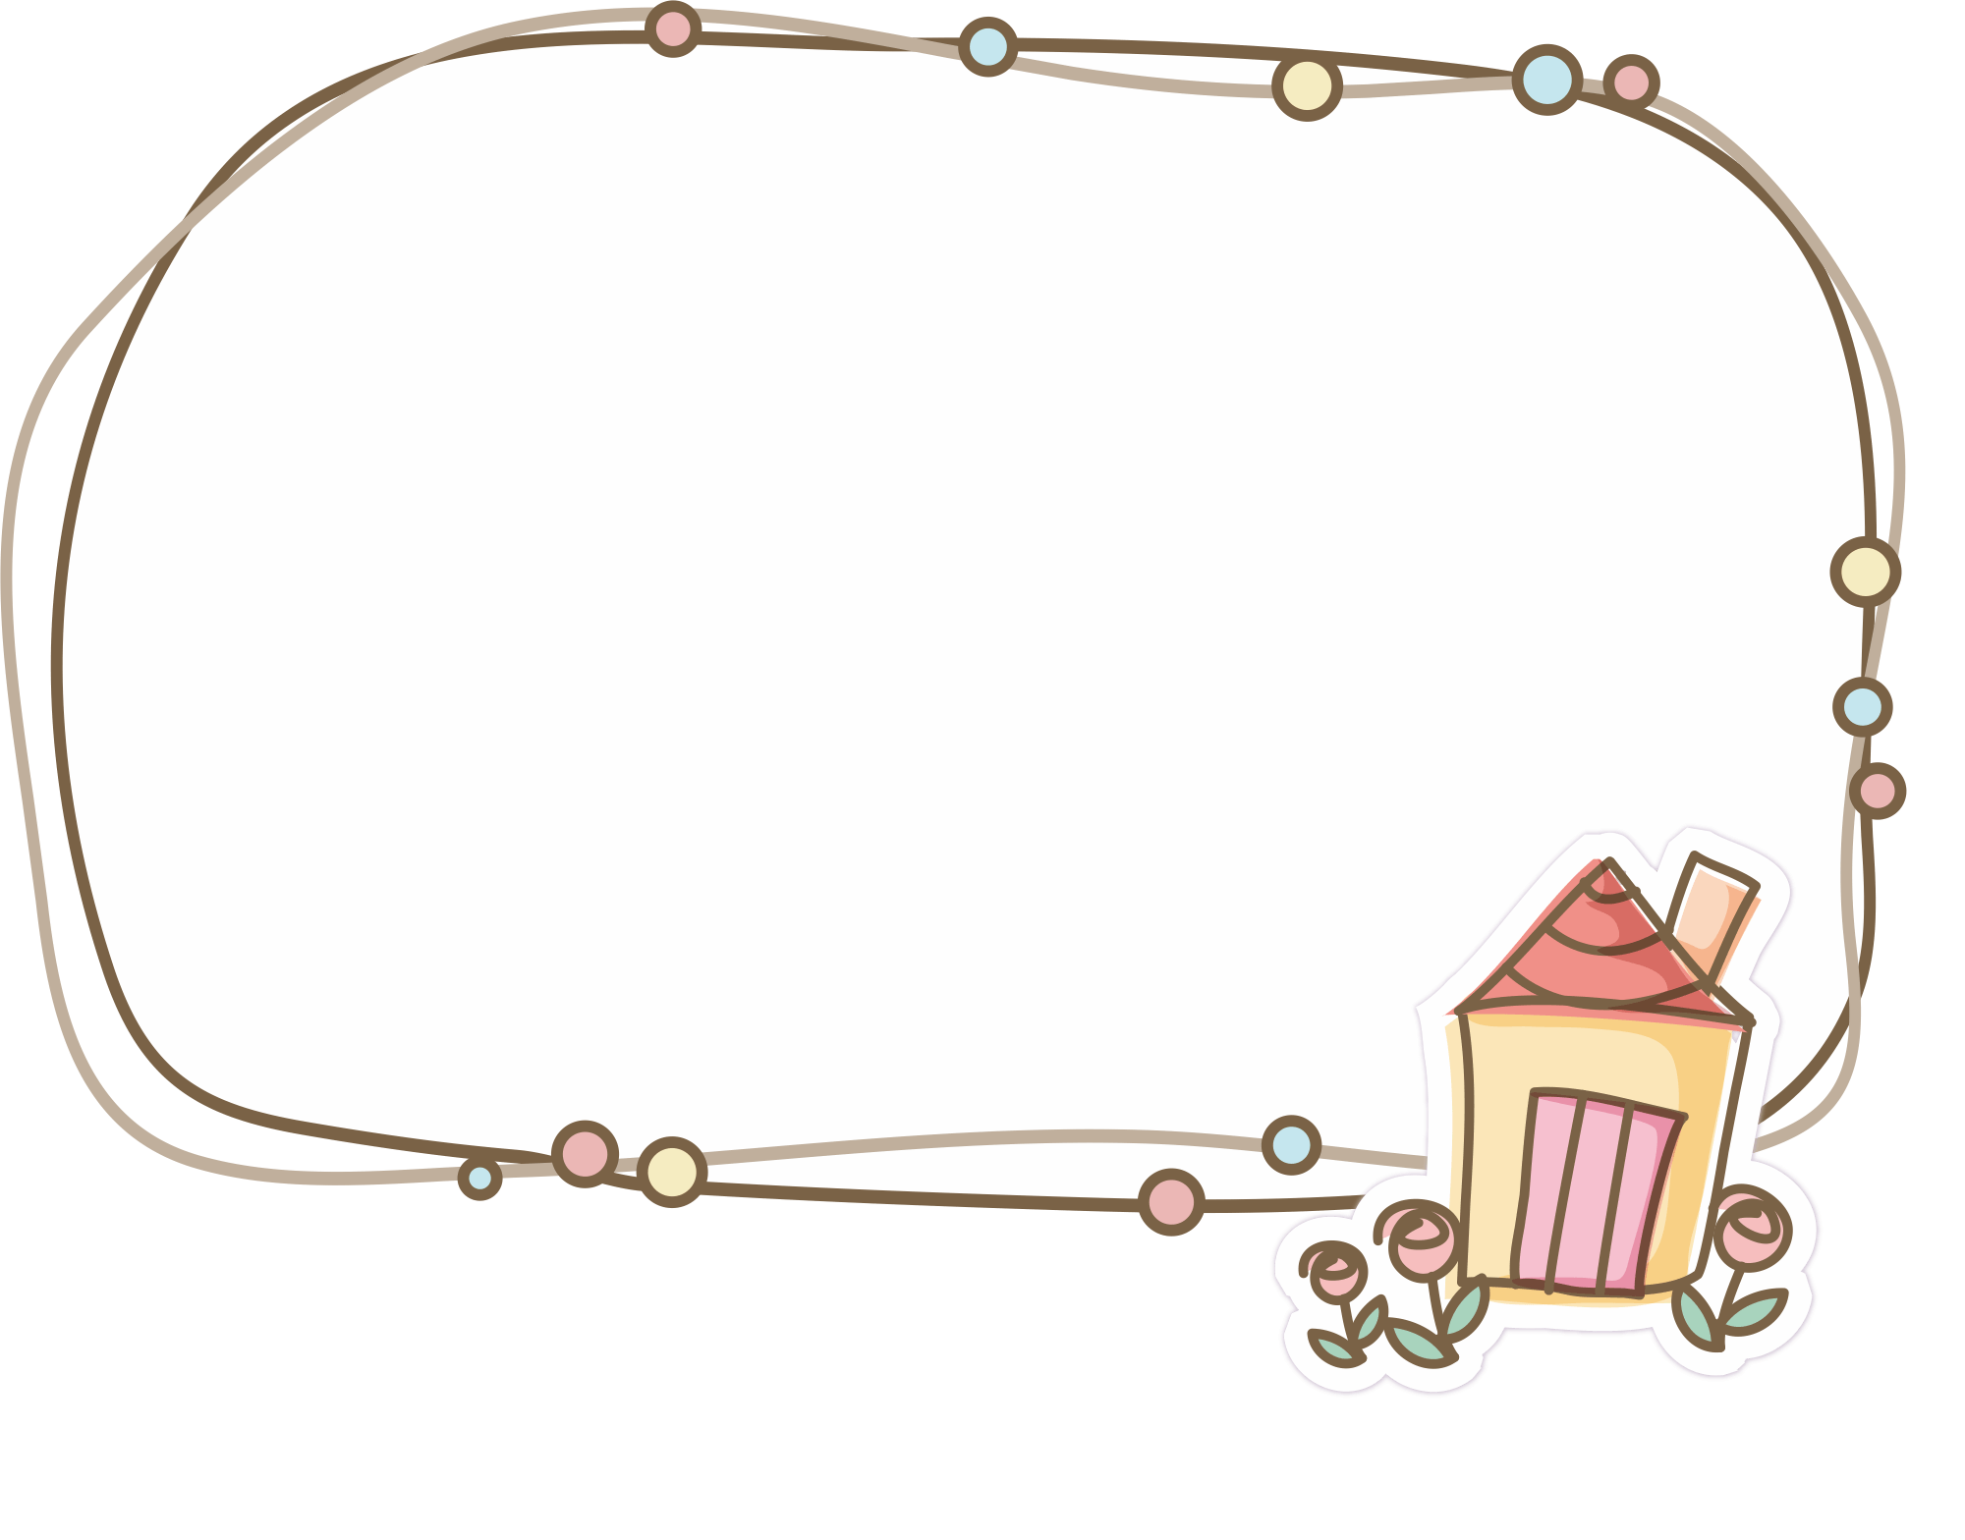
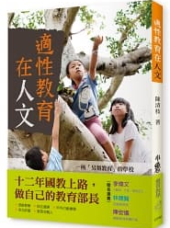


Slide 3




一、書刊簡介
二、互動時間
三、總結
目錄

Slide 4





01
PART ONE
書刊簡介

Slide 5
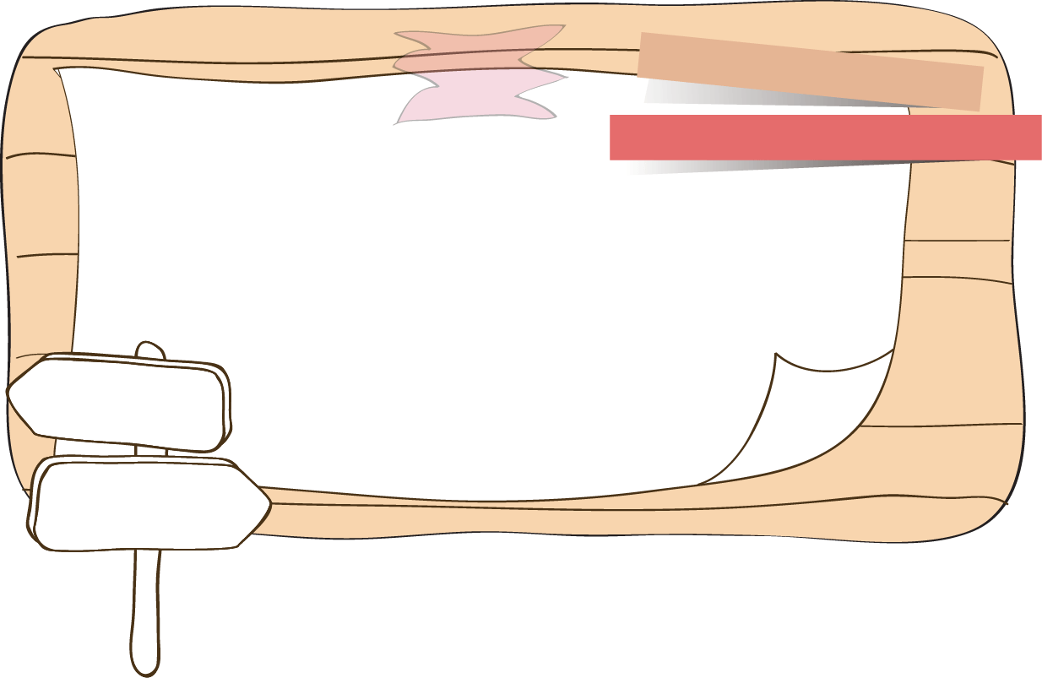

簡介一
作者是一位有理想、勇於實踐的教育工作者。
人文-是一所體制外、公辦民營的學校
以學習者為中心之教學(PBL、差異化教學、混齡分組、有機體課程設計)

Slide 6
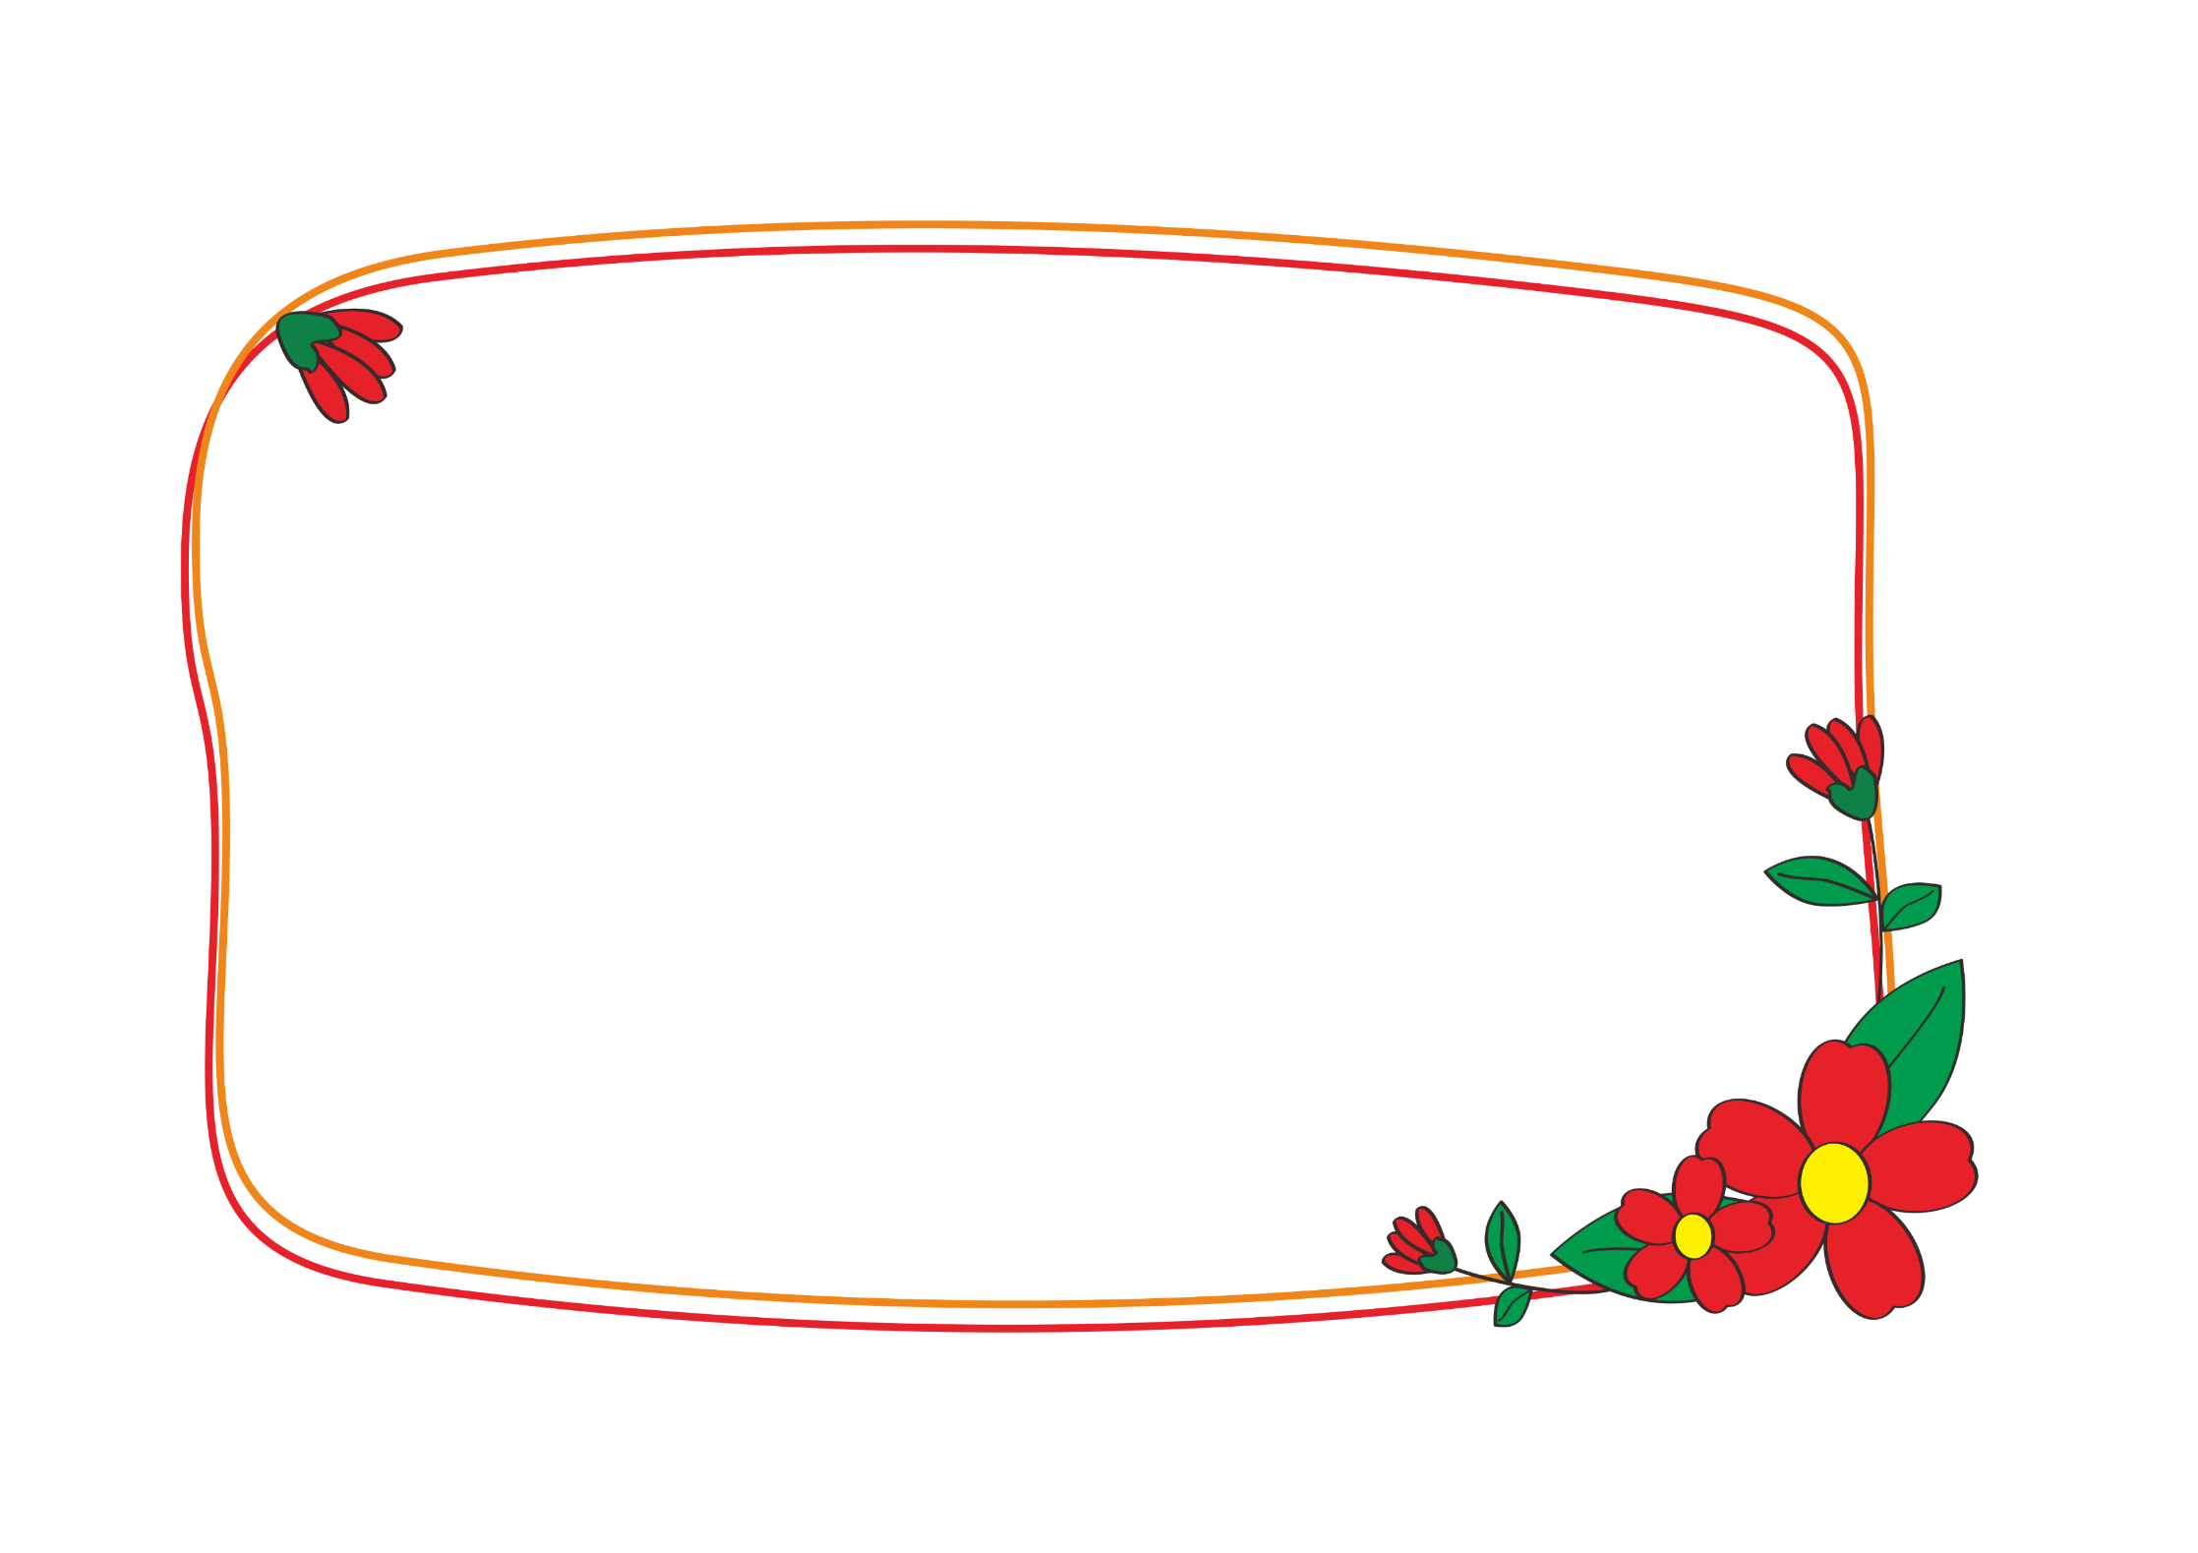

簡介二
希望每個孩子受到更好的照顧和學習，尊重孩子的選擇與興趣-以多元智能理論選課
學習採分群學習，以主題統整的方式，學習帶得走的能力。
特別的輔導機制-除了教學還要教人

Slide 7
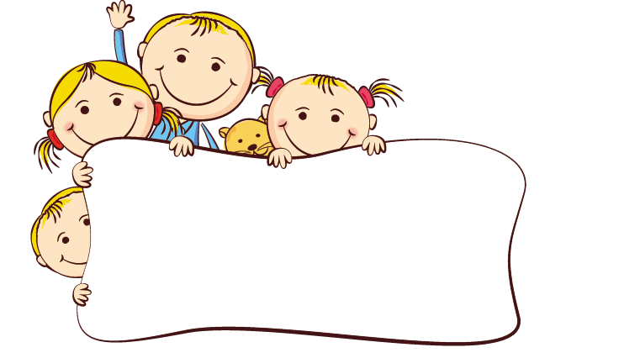


簡介三
沒有教科書的教室-主題、教材根據學生能力，由教師自編
讓孩子在人文的環境中，長成屬於自己的樣子。

Slide 8
02
PART TWO
互動時間

Slide 9



九宮格挑戰賽
將書中九個較有意義的詞語，填入九宮格，取最快完成兩條線的喔！

Slide 10
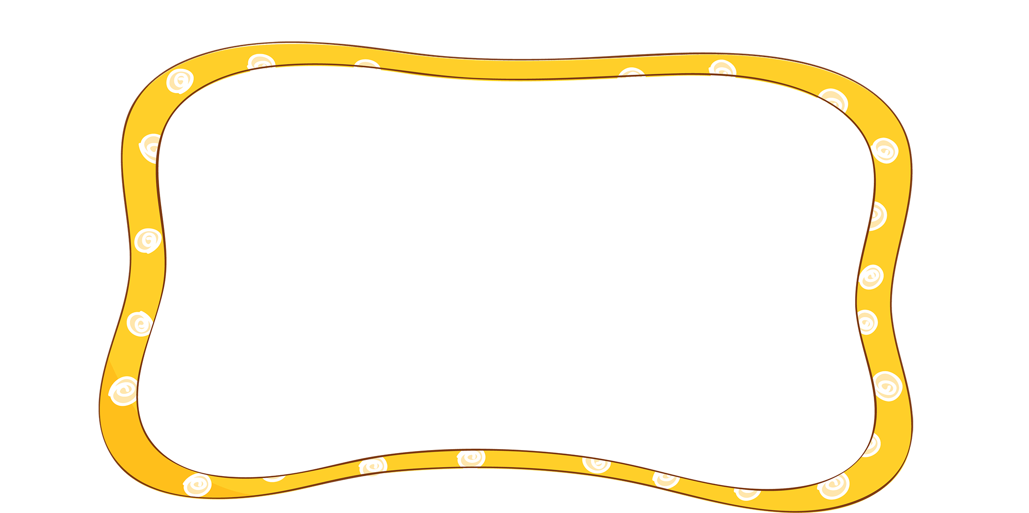
主題統整教學
適性教學
混齡編班
行動學習
「做中學」
有機體的校園
環境
多元學習評量
家長社區合夥人
下課30分鐘
PBL(Problem-Based Learning)

Slide 11
學習單分享

Slide 12
03
PART THREE
總結

Slide 13


優點
提早了解自己未來的方向
指導學生主動學習
彈性調整教學內容與方式
多元評量

Slide 14



實施適性教育須注意的地方：
孩子的主動性
時間有限
扭轉家長的觀念
教學人數不能太多

Slide 15
聆
謝
聽
謝

